Slide 1

WORKSHOP
MODELAGEM DE DADOS
Ane e Matheus

Slide 2
1- Dado e informação
2- Banco de dados relacional e não relacional (breve)
3- O que é modelagem
4- Níveis de modelagem
5- Etapas para o desenvolvimento de um banco (breve)
6- Explicar elementos da modelagem (entidade, atributo, relacionamentos...)
7- Explicar os tipos de chaves
8- Tipos de cardinalidade
9- Formas normais
10- Modelo Entidade Relacionamento
CONTEÚDO
DE HOJE
PONTOS DE DISCUSSÃO

Slide 3
DADO E INFORMAÇÃO
DADO: ELEMENTO BRUTO GERALMENTE PROVENIENTE DE UMA ENTRADA DO USUÁRIO OU DE OUTROS SISTEMAS
INFORMAÇÃO: ELEMENTO PROCESSADO (LAPIDADO) CONSTITUÍDO DE DADOS.
DADO É SEMELHANTE AO ÁTOMO -> MENOR UNIDADE

Slide 4

DADO BRUTO
INFORMAÇÃO
RELATÓRIO MENSAL DE VENDAS: REGIÃO OESTE
VENDEDOR: JOÃO
CÓDIGO DO EMPREGADO: 79154
100
1200
ITEM: COPOS
Oeste
João
QUANTIDADE: 1200
79154
Copo
PREÇO UNITÁRIO: 100
A INFORMAÇÃO É PROVENIENTE DO PROCESSAMENTO DE DADOS

Slide 5
BANCO DE DADOS RELACIONAL X NÃO RELACIONAL
DEFINIÇÃO E DIFERENÇAS
BANCOS RELACIONAIS
BANCOS NÃO-RELACIONAIS
Dados são guardados em tabelas que podem ou não estarem relacionadas.
Usa SQL (Structure Query Language), linguagem de consulta estruturada.
Usa NoSQL (Not Only SQL) - podem ou não usar SQL e algo mais.
Surgiu como uma solução de banco de dados que não oferecia uma interface SQL, mas ainda era baseada inicialmente na arquitetura relacional
Como não usa o modelo estruturado de tabelas, trabalha dados muito mais rápido.

Slide 6
BANCO DE DADOS RELACIONAL X NÃO RELACIONAL
BANCO RELACIONAL
PONTOS FORTES
PONTOS FRACOS
SGBDRs - Sistema Gerenciadores de Bancos de Dados, oferecem processos de validação, verificação e garantias de integridade dos dados.
Controle de concorrência, recuperação de falhas de segurança, controle de transações, otimização de consultas, etc.
Dificuldade de conciliar o modelo relacional com a demanda por escaabilidade* cada vez mais frequente.
Dificuldade em organizar os dados em um sistema distribuído* trabalhando com o particionamento de dados*

Slide 7
BANCO DE DADOS RELACIONAL X NÃO RELACIONAL
BANCO NÃO-RELACIONAL
PONTOS FORTES
PONTOS FRACOS
O grande diferencial é a performance, como não usa o modelo estruturado de tabelas, trabalha dados muito mais rápido.
Sistemas baseados em armazenamento de chave/valor, documentos e colunas ou grafos
Alta disponibilidade e maior escalabilidade
Necescitam de muito menos manutenção
A única forma de registar o número de utilizadores seria contá-los um a um
Dificuldade de instalação e manutenção
Suporte técnico limitado
Menos pessoas tem conhecimento sobre NoSQL

Slide 8
MODELAGEM CONCEITUAL. LÓGICA E FÍSICA
O QUE É: A REPRESENTAÇÃO (ABSTRAÇÃO) DE INFORMAÇÕES DE UMA REALIDADE (MINIMUNDO)
PARA QUE SERVE: CRIAR OS PROJETOS CONCEITUAIS E LÓGICOS DE UM BANCO DE DADOS, O QUAL SE DIVIDE EM: MODELO CONCEITUAL, MODELO LÓGICO E MODELO FÍSICO.

Slide 9
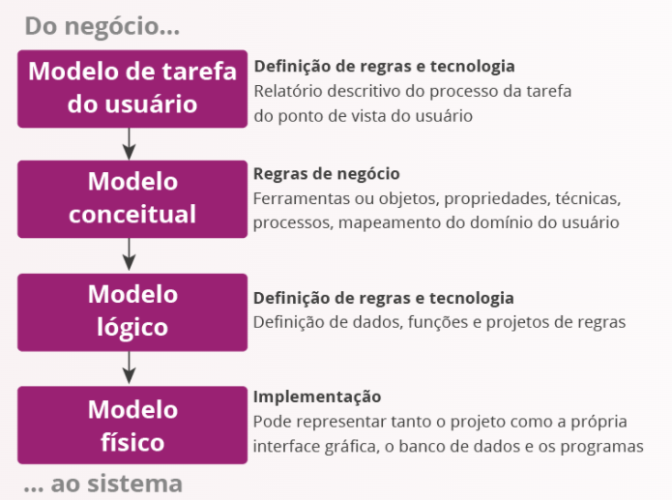
MODELAGEM CONCEITUAL. LÓGICA E FÍSICA

Slide 10
ETAPAS PARA O DESENVOLVIMENTO DE UM BANCO
AS PRINCIPAIS ETAPAS:
Especificações para armazenar e acessar o banco de dados
Baseado nos requistitos
PROJETO CONCEITUAL
PROJETO FÍSICO
ESPECIFICAÇÃO E ANÁLISE DE REQUISITOS
PROCESSO LÓGICO
PROJETO FÍSICO
Expresso em um modelo de dados
Implementação do BD, inserção de dados reais e manutenção
Os requisitos são documentados

Slide 11
Elementos da modelagem
ENTIDADE
ATRIBUTO
RELACIONA-MENTO
CHAVES
É a tabela de um banco de dados. É um conjunto de informações sobre determinado conceito do sistema.
Um elemento da tabela, ou seja, é um campo. É como uma variável
Uma ou mais colunas de uma relação cujos valores são usados para identificar de forma exclusiva uma linha ou conjunto de linha
São associações entre tabelas. Conexões são sempre formadas pelas foreign keys

Slide 12
CHAVE PRIMÁRIA
CHAVE COMPOSTA
CHAVE CANDIDATA
Atributo ou grupo de atributos com o potencial para se tornarem uma chave primária
Chave principal da Relação , identifica de forma exclusiva os registros em uma tabela.
Primary Key ou PK
Chave que é composta de dois ou mais atributos (colunas). Usada quando não é possível utilizar uma única coluna
Tipos de Chaves
CHAVE ESTRANGEIRA
CHAVE SUBSTITUTA
CHAVE ALTERNATIVA
Coluna de uma tabela que estabelece um Relacionamento com a Chave Primária (Pk) de outra tabela. A partir dela sabemos o relacionamento.
Valor numérico, único, adicionado a uma relação para servir como chave primária. Fica escondida nas aplicações
Uma chave candidata que não seja usada como chave primária

Slide 13
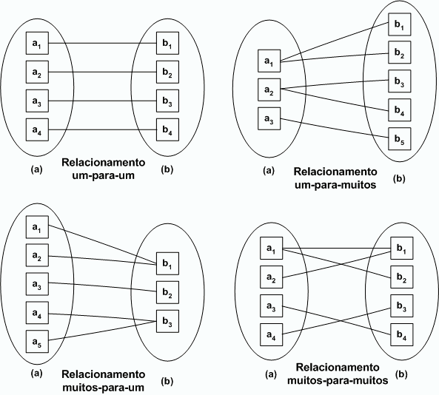
CARDINALIDADES
O QUE É?
A cardinalidade diz respeito ao número de itens que se relacionam nas entidades.
A cardinalidade pode ser máxima ou mínima, significando respectivamente os números mínimo e máximo de instâncias de cada entidade associadas no relacionamento.

Slide 14
FORMAS NORMAIS
3 PRINCIPAIS FN'S
1° FORMA NORMAL
2° FORMA NORMAL
3° FORMA NORMAL
Todos os atributos precisam ser atômicos, ou seja, as tabelas não podem ter valores repetidos e nem atributos possuindo mais de um valor.
Precisa já estar na 1FN.
Todos os atributos normais (não-chave) são funcionalmente dependentes da chave na sua totalidade e não apenas de parte da chave.
Precisa já estar na 2FN. Os atributos normais (não-chave) devem ser funcionalmente independentes uns dos outros, ao mesmo tempo que devem ser dependentes exclusivamente das chave primária (PK)

Slide 15
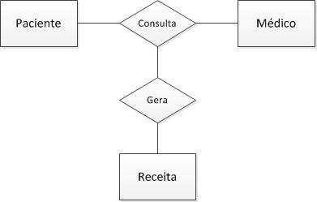
MODELO ENTIDADE-RELACIONAMENTO
É um modelo conceitual para descrever os objetos (entidades) envolvidos em um domínio de negócios, com suas características (atributos) e como elas se relacionam entre si (relacionamentos).
Representa de forma abstrata a estrutura que possuirá o banco de dados da aplicação.

Slide 16
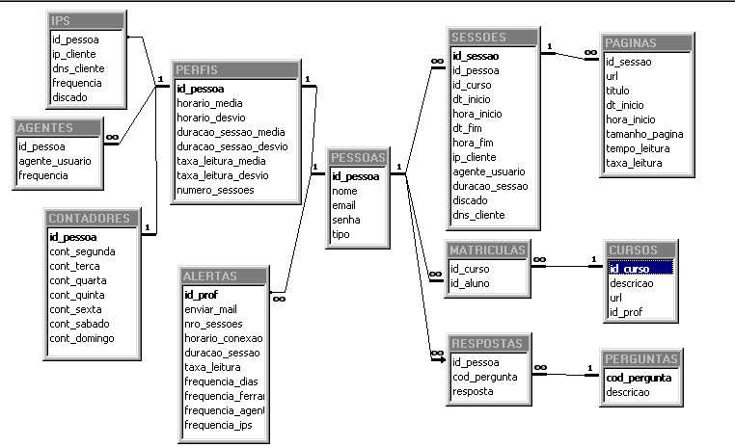
OUTRO EXEMPLO

Slide 17



Dúvidas
Explicação de vocês
FINALIZAÇÃO
Praticar
FATORES PARA O SUCESSO

